Slide 1
Aula 3 – Grafos – Continuação e Grafos Orientados
Prof. Mauricio Duarte
FATEC - Pompéia

Slide 2
Alguns detalhes
O grau de um vértice também pode ser encontrado como a “valência” do vértice
Um vértice com grau 1 é dito “pêndulo”
O grau de um grafo é o maior grau encontrado entre seus vértices.
Pêndulos

Slide 3
Problemas
Desenhe 4 Grafos (1 simples e três multigrafos) de 5 vértices em que dois vértices possuem grau 3 e três possuem grau 4. Quantas arestas há nesses grafos?
Desenhe 3 Grafos (podem conter arestas múltiplas e laços) de 6 vértices em que o grau dos vértices são: 1, 2, 2, 3, 5 e 5. Quantas arestas há nesses grafos?

Slide 4
Resolução 1
Problema 1 ➔ Vértices 3, 3, 4, 4, 4
3
4
4
3
4
Há 9 arestas

Slide 5
Resolução 1
Problema 1 ➔ Vértices 3, 3, 4, 4, 4
3
3
4
3
4
4
3
4
3
4
4
4
4
4
3
Há 9 arestas

Slide 6
Resolução 2
Problema 2 ➔ Vértices 1, 2, 2, 3, 5, 5
1
1
1
2
5
2
5
2
5
2
5
2
5
2
5
3
3
3
Há 9 arestas

Slide 7
Conclusão
3 + 3 + 4 + 4 + 4 ➔ 18
1 + 2 + 2 + 3 + 5 + 5 ➔ 18
A soma dos graus dos vértices de qualquer grafo é igual ao dobro do número de arestas, ou
O número de arestas multiplicado por 2 é igual à soma dos graus dos vértices, sendo assim:
A soma dos graus dos vértices de um grafo é sempre “par”

Slide 8
Problema 3
Desenhe três grafos de 5 vértices com graus 1, 2, 2, 3 e 3

Slide 9
Conclusão
Como a soma dos graus dos vértices de um Grafo é sempre par, é impossível elaborar um grafo cuja soma dos graus é ímpar.

Slide 10
Grafos Orientados ou Dígrafos

Slide 11
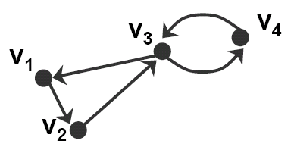
Grafos Orientados
Um grafo orientado (ou dígrafo) D = (V,E) consiste de um conjunto V (vértices) e de um conjunto de E (arestas) de pares ordenados de vértices distintos.
V = {v1,v2,v3,v4}
E = {(v1,v2), (v2,v3),
(v3,v1), (v3,v4), (v4,v3)}

Slide 12
Exemplo
Renata
Alfredo
Isadora
Emerson
Considere que a relação entre
os elementos seja: “é mãe/pai de”
Esta é uma relação assimétrica
Cecília
Antonio

Slide 13
Grafos Orientados
Convergência e Divergência
Em um grafo orientado, cada aresta e = (x,y) possui uma única direção de x para y. Diz-se que (x, y) é divergente de x e convergente a y. Assim:
(v1,v2) é convergente a v2
e divergente de v1
Um grafo orientado simples não possui laços ou arestas múltiplas

Slide 14
Grau de Vértices em Grafos Orientados
Em um grafo orientado:
– O Grau de Saída (ou grau de emissão) d_{out}(v) de um vértice v corresponde ao número de arestas divergentes (que saem) de v.
– O Grau de Entrada (ou grau de recepção) d_{in} (v) de um vértice v corresponde ao número de arestas convergentes (que chegam) a v.
d_{out}(v3) = 2 e d_{in}(v3) = 2
d_{out}(v1) = d_{out}(v2) = d_{out}(v4) = 1
d_{in}(v1) = d_{in}(v2) = d_{in}(v4) = 1

Slide 15
Vértices Sumidouros e Fontes
Um vértice com grau de saída nulo, ou seja, d_{out}(v) = 0, é chamado de sumidouro (ou sorvedouro).
Um vértice com grau de entrada nulo, ou seja, d_{in}(v) = 0, é chamado de fonte.

Slide 16
Conceitos Já conhecidos
O conceito da “adjacência” continua igual, isto é, vértices vizinhos são adjacentes e arestas vizinhas são adjacentes
A metade da soma dos graus dos vértices continua sendo o número de arestas (ignorando a ordem) ou
A soma dos graus de entrada ou saída resulta no número exato de arestas

Slide 17
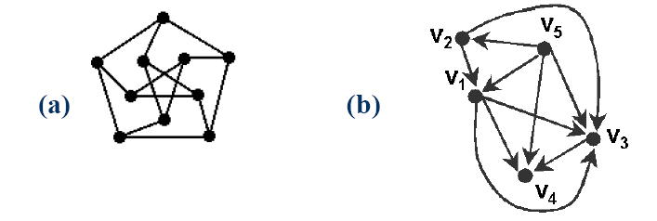
Exercícios
O grafo (a) é regular ? Por que ?
Existe alguma fonte ou sumidouro no grafo (b). Se houver,
  Informe os graus de entrada e saída para ele.
No grafo (b), dê exemplo de três arestas e cite os vértices
que elas são convergentes e divergentes.
Quantas arestas há no grafo (b)?
Qual a ordem do grafo(b)?
Quais arestas são adjacentes à aresta (v2,v1)?
Faça a representação matemática de conjunto para o grafo (b)

Slide 18
O que é uma Grade ?
Seja V o produto cartesiano {1,2,…,p} x {1,2,…,q}, isto é, o conjunto todos os pares ordenados (i,j) com i em {1,…,p} e j em {1,…,q}. Digamos que dois elementos (i,j) e (i’,j’) de V são adjacentes se
  i = i’ e |j – j’| = 1
  ou
  j =j’ e |i – i’| = 1
  Essa relação de adjacência define um grafo sobre o conjunto V de vértices conhecido como Grade (grid) p por q.

Slide 19
Exemplo de uma grade 3x3
1,1
1,2
1,3
2,1
2,2
2,3
3,1
3,2
3,3

Slide 20
Exercício
Faça o grafo de uma grade 3 x 4.
Quantas arestas possui essa grade?
Quantas arestas possui uma grade p por q?

